Slide 1

DE TROYA A ÍTACA
GRUPO DE TRABAJO III. HERRAMIENTAS PARA ACOMPAÑAR LA NUEVA SITUACIÓN EN LA ERE. CFIE PALENCIA
FRANCISCO BOUDÓN HERRERO

Slide 2
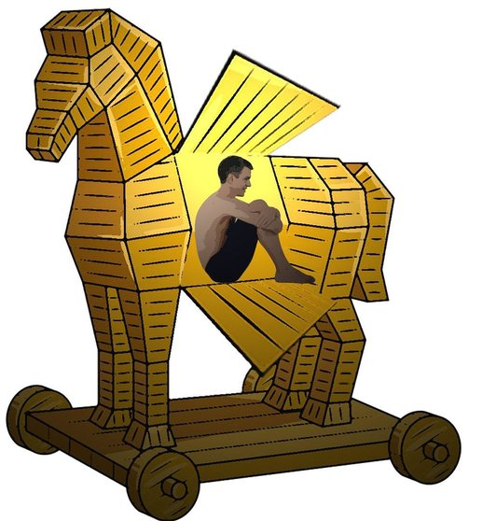
“EL CABALLO DE MADERA COMO ESTRATEGIA”

Slide 3
OJO AL DATO (pagina 40)
NINGÚN VIENTO ES FAVORABLE PARA AQUEL QUE NO SABE DONDE VA (SÉNECA)
FIJAR OBJETIVOS ES LA ÚNICA FORMA DE CONVERTIR LO INVISIBLE EN VISIBLE ( Tony. ROBBINS)
CUAQUIER METODO ES BUENO SI ABRE L APETITO DE SABER Y AGUDIZAR LA NECESIDAD DE TRABAJAR ( Celestin. FREINET)
DAD AL NIÑO EL DESEO DE APRENDER Y CUALQUIER METODO SERÁ BUENO (ROSSEAU)
UNA VEZ IDENTIFICADO UN OBJETIVO ATRACTIVO, MOVERSE HACIA EL ES AGRADABLE Y NO HACERLO ES INCÓMODO (Stephen.COVEY)

Slide 4
1-UN CABALLO DE MADERA COMO ESTRATEGIA PARA CONSEGUIR EL OBJETIVO(página 41)
“Construiremos un enorme caballo de madera , en cuya barriga se esconderán los más valientes héroes griegos” ODISEA ,CANTO X

Slide 5
GRECIA VERSUS TROYA (MOTIVO DE GUERRA)
HELENA (MUJER MAS BELLA DEL MUNDO) GRIEGA
CASADA CON MENELAO
PARÍS UN PRINCIPE TROYANO ( LA RAPTA Y SE LA LLEVA A TROYA)
LOS GRIEGOS NAVEGAN HASTA TROYA PARA LLEVARSE A HELENA
PERO…LES RESULTA IMPOSIBLE (10 AÑOS DE ASEDIO)
CALCANTE (SABIO Y ADIVINO) PROPONE DEJAR DE HACER LO QUE ESTABAN HACIENDO E IDEAR UN MÉTODO O TRETA EFICAZ
ULISES INGENIA LA FORMA

Slide 6
2-LA ESTATEGIA EN EL ACOMPAÑAMIENTO.AL RESCATE DE SOCRATES (página 42)
BASADA EN LA PREGUNTAS
DESPERTAR AL ALUMNO
MÉTODO INFLUIDO POR LOS OFICIOS DE SUS PADRES
PALABRAS DE PLOTINO EN SUS ENÉADAS/ ESCULTOR

Slide 7
2.1-LA ESTRATEGIA SOCRATICA: LA FUERZA ESTA EN EL INTERIOR(página 43)
METODO SOCRÁTICO POR MEDIO DEL DIÁLOGO
DOS FASES CON UN OBJETIVO CONCRETO “PONER EN APUROS A QUIENES SE ACERCABAN A CONSULTARLO”
FASE 1 IRONÍA-RECONOCIENDO SU IGNORANCIA LE COLOCABA EN LA POSICION DEL SABIO, PREPARANDOLE PARA BUSCAR RESPUESTAS A SUS INCOHERENCIAS
FASE 2 MAYÉUTICA-SE BUSCA LA VERDAD, TRAS UN PROCESO DE OBJETIVIDAD Y EXACTITUD

Slide 8
CARACTERISTICAS DEL MÉTODO SOCRÁTICO
EL PROTAGONISTA ES SIEMPRE LA PERSONA ACOMPAÑADA
ES EN ELLA DONDE RESIDE EL CONOCIMIENTO(COMADRONA)
LAS RESPUESTAS ESTAN EN CADA UNO (NO HAY RECETA)
NO DIRECTIVIDAD (SE PROPONE NO SE IMPONE)
LAS PREGUNTAS SIRVEN PARA “APRENDER A APRENDER”, “APRENDER A DESAPRENDER” Y “APRENDER A APREHENDERNOS”
ALVIN TOFFER (PADRE DE LA REVOLUCIÓN DIGITAL) ANALFABETO DIGITAL
MARIA ZAMBRANO- PREGUNTAS FILOSOFICAS/RESPUESTAS POETICAS
PABLO PICASSO- ORDENADOR

Slide 9
2.2-PASAR DE LA INCOSCIENCIA A LA CONSCIENCIA(página 44)
1- INCONSCIENCIA INCOMPETENTE (un niño pequeño no sabe conducir un coche)
2- CONSCIENCIA COMPETENTE (ha cumplido 18 años y es consciente de que no sabe conducir)
3- COMPETENCIA CONSCIENTE (acaba de sacar el carnet conducir pero no tiene soltura)
4- COMPETENCIA INSCONCIENTE (conduce automáticamente ya que lo ha interiorizado y ya no nos acordamos que sabemos hacerlo)
FILTROS ( CRENCIAS, VALORES, PREJUICIOS) DESAPRENDER ANTES QUE APRENDER

Slide 10
2.3- LAS PREGUNTAS , PRINCIPAL HERRAMIENTA DE ESTRATEGIA SOCRÁTICA(página 46)
ALBERT EINSTEIN (teoría de la hora y los 55 minutos)
ISAAC RABÍ (colegio/ madre/formulaste una buena pregunta hoy)
PLATÓN (10 preguntas poderosas, 2 categorías de preguntas-sustantivas (3)/circunstanciales (7) )

Slide 11
LAS PREGUNTAS
ES LA HERRAMIENTA ESENCIAL EN EL COACHING
SABER HACERLAS ES UN ARTE
UNA MALA FORMULACION/RESULTADOS POCO EFICACES
NOS PERMITEN PROFUNDIZAR EN LOS SENTIMIENTOS Y NECESIDAD
EL OBJETIVO ES QUE SE SIENTA LIBRE PARA EXPRESARSE

Slide 12
O´CONNOR ( las preguntas en coaching tienen las siguientes características)
1-COMIENZAN CON “QUE” O “PARA QUE”
2-CONDUCEN A LA ACCION
3-ORIENTADAS A LOS OBJETIVOS MÁS QUE A LOS PROBLEMAS
4-SE CENTRAN EN EL PRESENTE Y EN EL FUTURO
UNA PREGUNTA EXTRAORSINARIA ES MEJOR QUE UNA RESPUESTA CORRECTA
FÁBULA DE LA ZORRA Y LAS UVAS

Slide 13
3-CAJA DE HERRAMIENTAS PARA FIJAR LOS OBJETIVOS “CABALLOS DE MADERA”(página 51)
1-METODOLOGIA GROW/CRECER (John Whitmore)
2-OBJETIVO LA LUNA ( preguntas a través de algo visual)
3-EL GLOBO AEROSTÁTICO ( lona/quemador/cesta/bolsas tierra)
4-LA GOMA ELÁSTICA (pros y contras)
5-CAMPO DE FUERZAS ( apoyar cambio o frenar el cambio)
6-TU VIDA EN UNA SERVILLETA (dibujar el futuro)
7-CUADRANTE QUIERO-TENGO ( pensar sobre los objetivos)
8-CUADRO DE METAS
9-LA LÁMPARA DE LOS DESEOS
10-MÉTODO PASOS
11-¿QUÉ ESTOY TOLERANDO?
12- EL ÁRBOL DE LOS LOGROS

Slide 14
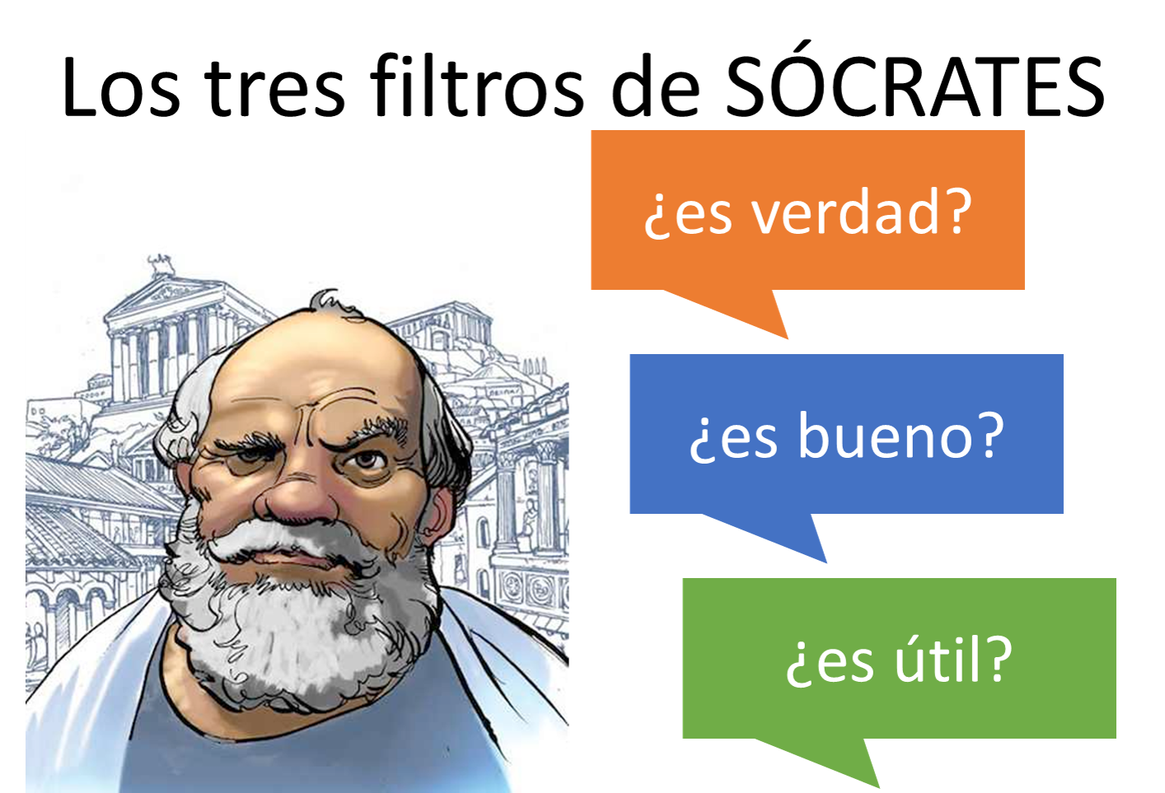

Slide 15
